Slide 1
Состояние работы по формированию антикоррупционной культуры среди школьников и деятельности клубов «Адал ұрпақ»

Slide 2
План работы школьных добровольных клубов «Адал Ұрпак» (учащиеся 5-11 классов) 1.Введение вопросов антикоррупционной культуры на уроках «Человек. Общество. Право» , «Самопознание». 2. Единые классные часы на темы: «Вместе против коррупции», «Права и обязанности граждан» 3. Проведение библиотечных уроков «Мы против коррупции» 4. Проведение месячника «Казахстан – правовое государство» с приглашением представителей правоохранительных органов. 5. Проведение конкурсов рисунков на тему «Адал және сатылмайтын еңбек бейнесі» 6. Проведение родительских собраний с целью воспитания у родителей и детей уважения к праву, законам и правопорядку. 7. Проведение творческих работ (эссе, сочинений) «Мемлекеттік қызмет - елдің мүддесіне адал еңбек» 8. Конкурс видеороликов «STOP - КОРРУПЦИЯ»

Slide 3
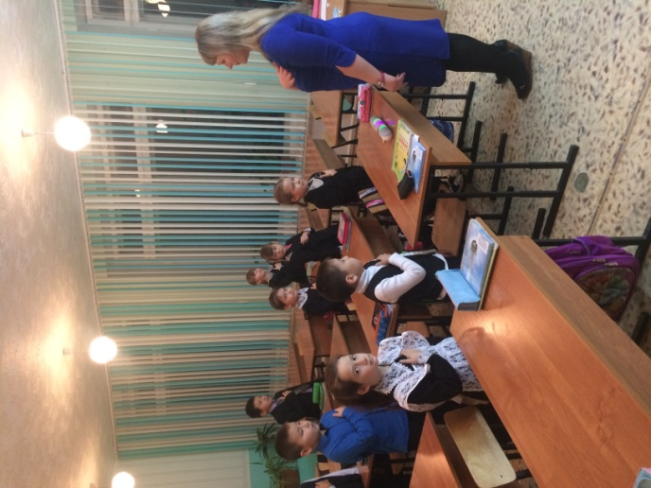
Месячник правовых знаний ( декабрь )
«Казахстан – правовое государство»

Slide 4
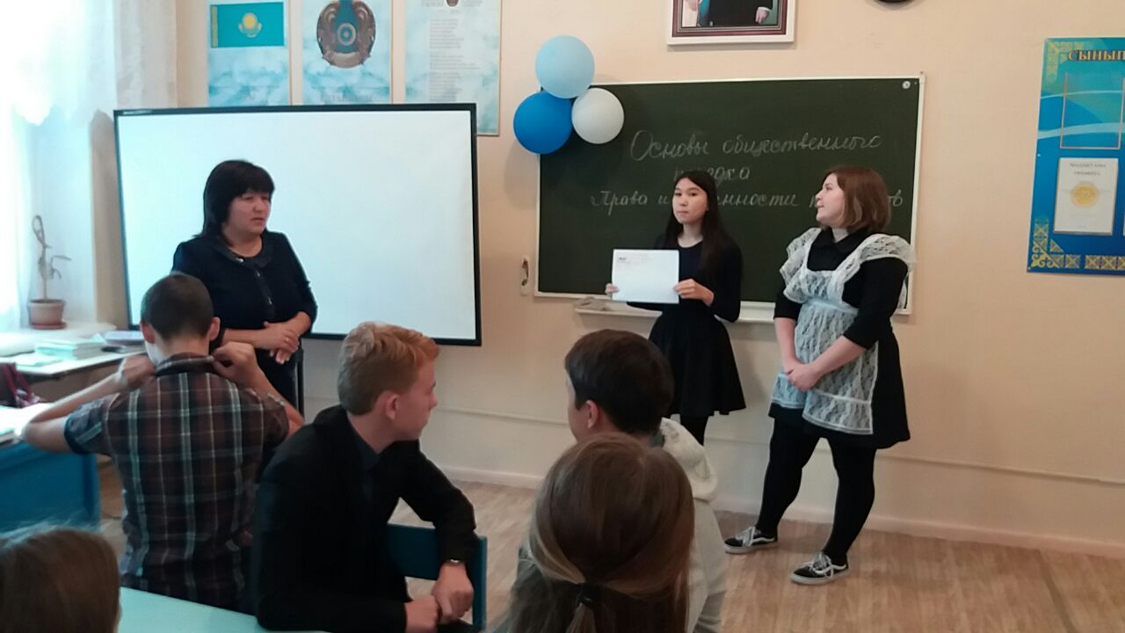
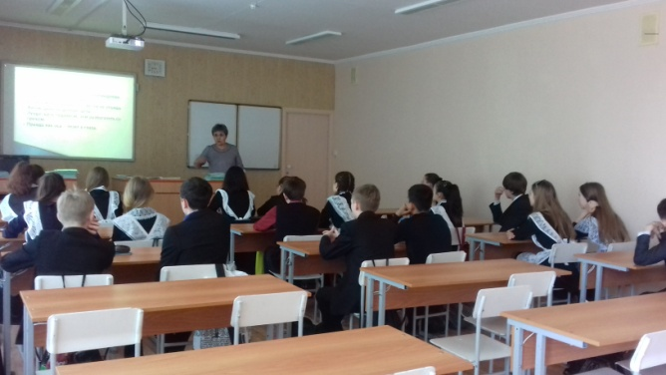
Классные часы

Slide 5
Конкурс рисунков

Slide 6
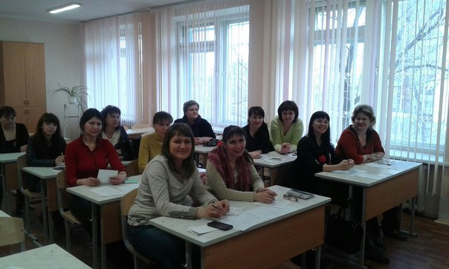
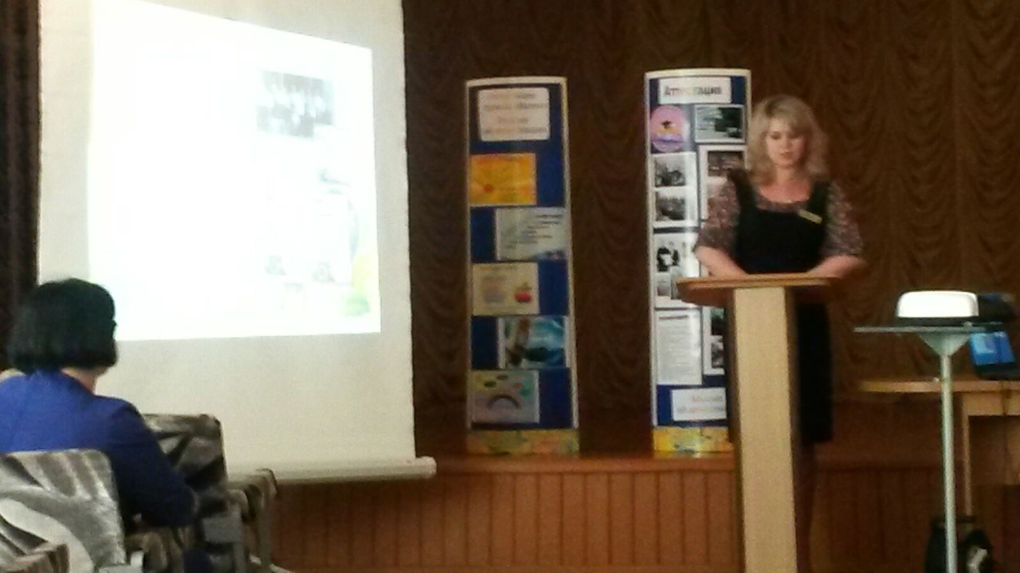
Родительское собрание
«Роль семьи в правовом воспитании»

Slide 7
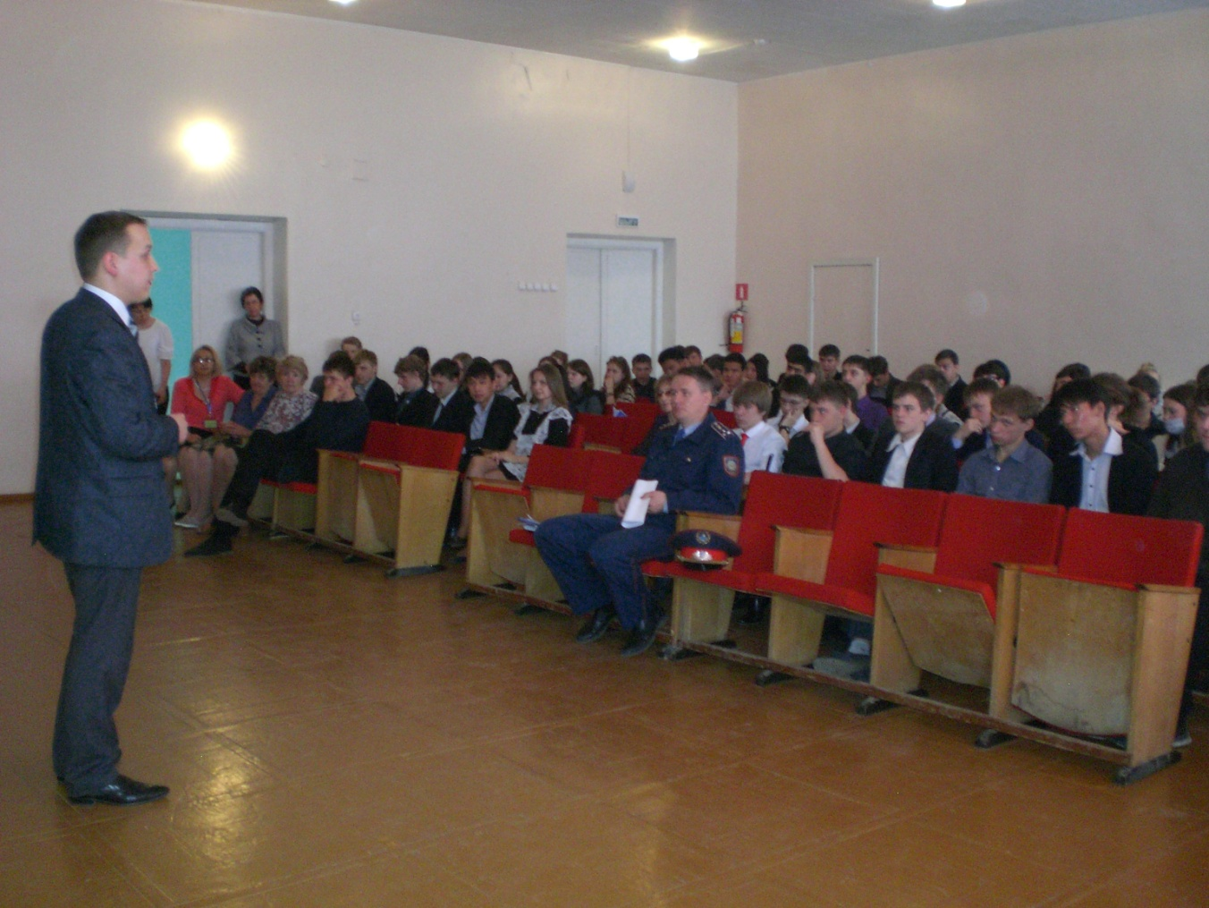
Лекция прокурора г. Степногорска Мамараева Н.Р.
для школьников

Slide 8
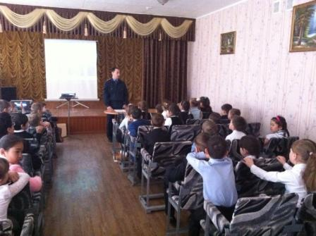
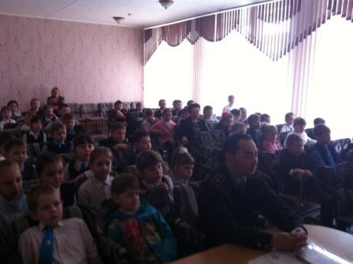
Встреча с инспектором отдела по делам
несовершеннолетних

Slide 9
Просмотр видеороликов о коррупции

Slide 10
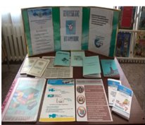
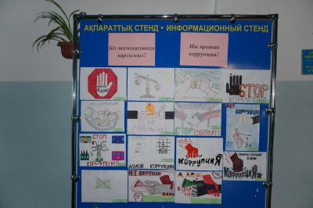
Выставка в библиотеке «Нет - коррупции!!!»

Slide 11
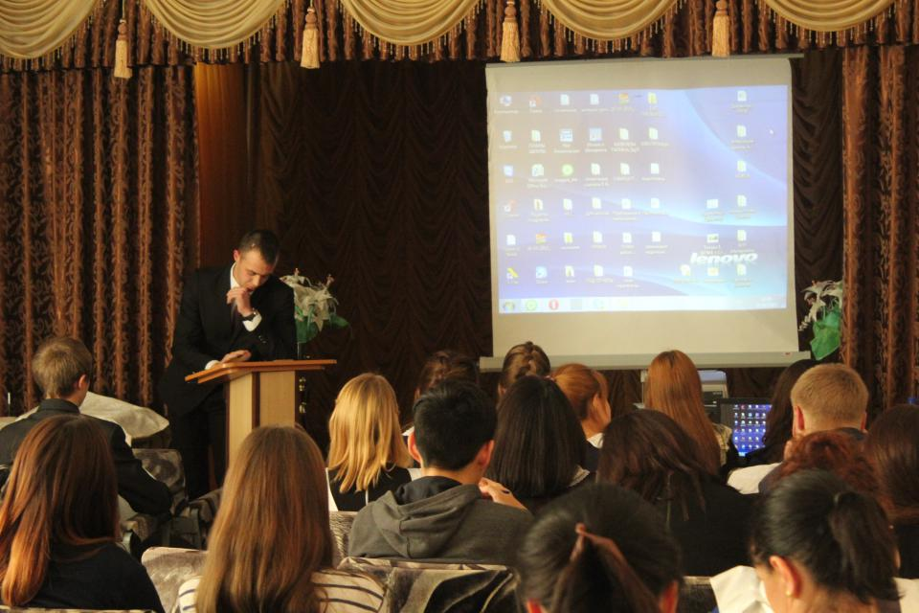
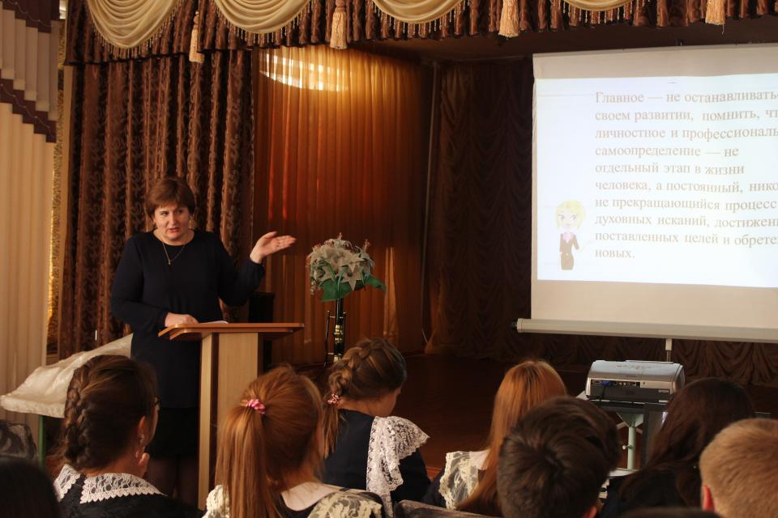
Конференция старшеклассников «Школа против коррупции!»

Slide 12
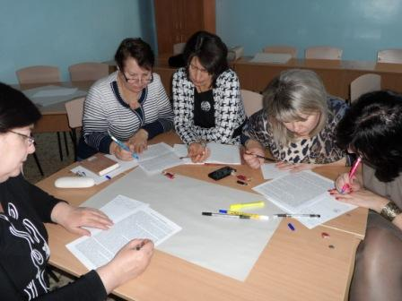
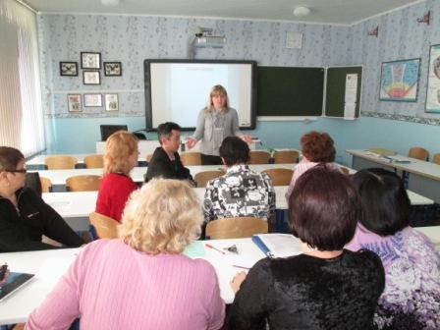
Круглый стол среди коллег

Slide 13
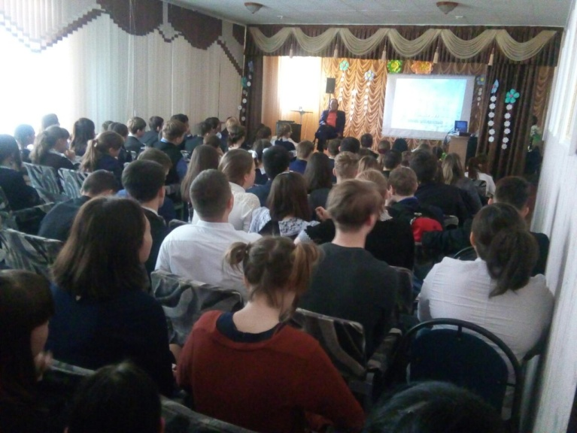
Дискуссионный практикум «Основы общественного порядка»

Slide 14
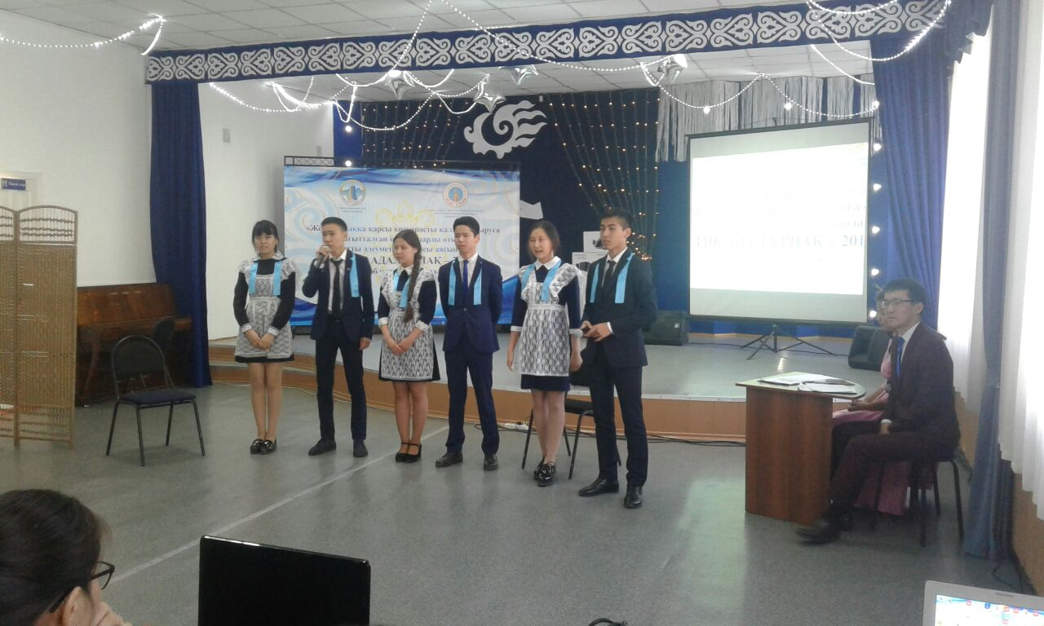
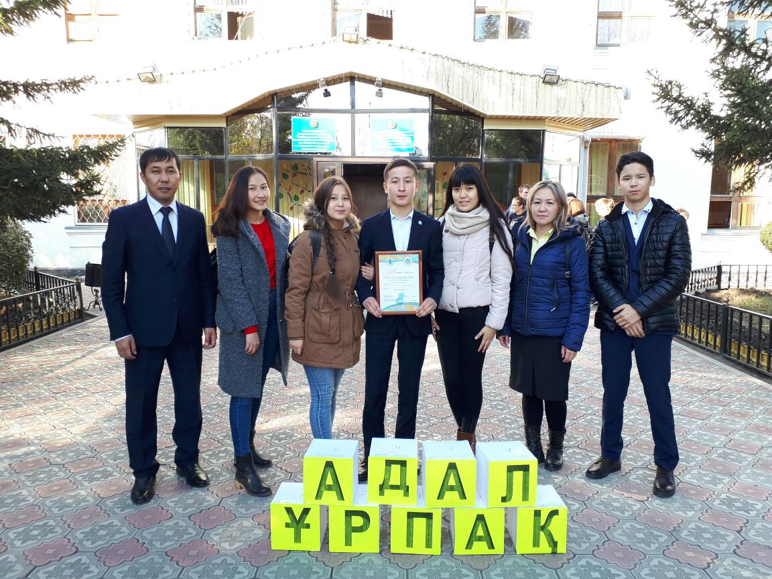
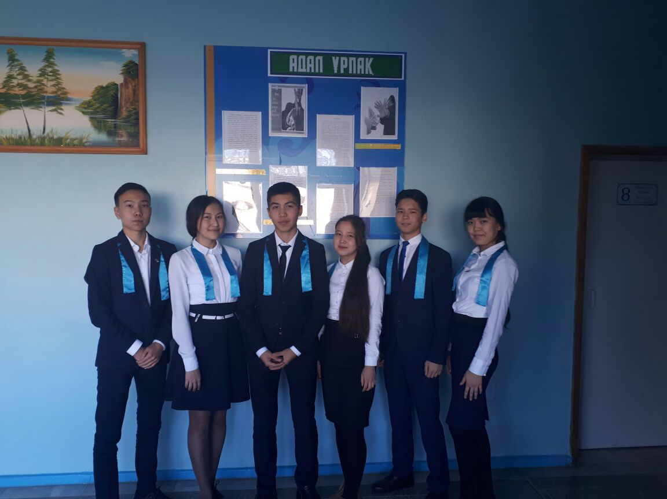
Участники областного слёта «Адал Ұрпак - 2017»

Slide 15
Мероприятия, проведенные для предупреждения степени риска антикоррупционных проявлений
Расположение на сайтах организаций образования информации о структуре и задачах УО. Ежегодный приказ ОО «О борьбе с коррупцией» ( 25.04.2017г .№ 95)
Обучающие семинары по государственным закупкам.
Организация внутренней проверки посещаемости детьми д/сада №3, мини-центра «Айлана», д/сада «Балауса», д/сада «Нұршуақ», частного детского сада «Дарын». Имеются акты проверок.
Прохождение курсов по программе «1-С» материальной и расчетной бухгалтерии.
Участие в работе республиканских семинаров по государственным закупкам.
( г. Астана, апрель)
6. Контроль оказания государственных услуг. Проведено 18 семинар-совещаний с сотрудниками ЦОН.
7. Ежегодные общественные слушания перед родительской общественностью.
( Январь. Публикации на сайт УО, СМИ)
8. Своевременное и качественное реагирование на выполнение Закона «О порядке рассмотрения обращений физических и юридических лиц»

Slide 16
Спасибо за внимание!

